Slide 1


原版权：谭志虎、秦磊华等
华中科技大学 计算机科学与技术学院
授课：刘双虎
成都信息工程大学 计算机学院

Slide 2






六、中央处理器
原版权：
谭志虎、秦磊华等
6.1 CPU组成与数据通路
改版及授课：刘双虎

Slide 3

本章主要内容
CPU的组成和功能
数据通路
指令周期与时序（★★★）
硬布线控制器设计
微程序控制器设计
MIPS单周期CPU设计
CPU设计实验

Slide 4
CPU概述
冯诺依曼计算机
运算器、控制器
存储程序、程序控制
取指令，执行指令
差异性
ISA，数据通路
控制器实现方式
性能、成本
运算器
BUS
CPU
控制器
存储器
HOST
外围设备
输入设备
输出设备
Notes:
1、基本架构不变，五大组成部分
2、但不同CPU还是存在差异性，如在指令集结构、数据通路、控制器设计等
3、不同设计没有绝对的对与错，学习和体会不同设计在性能和成本上的折中与权衡

Slide 5
简单CPU模型
主存
地址总线
数据总线
指令
译码器
微操作控制信号序列
程序计数器
地址寄存器
数据寄存器
指令寄存器
操作码
地址码
操作控制器OC
PC+1
ID
控制器
地址
生成逻辑
时序
产生器
中断
逻辑
地址码
PC
AR
DR
IR
状态信息
I/O状态
通用
寄存器GR
R₀
MUX
运算标志
程序状态寄存器PSW
R₁
ALU
运算器
…
MUX
R_{i}
运算结果
AluOP
Notes:
1、注意PC+1中的1是指一条指令的字节长度。重要，贯穿整个第六章
2、译码信号时序调制生成控制信号序列
3、信号序列建立数据通路，从而实现指令的执行。数据通路：数据在功能部件之间传送的路径。
4、中断：异常处理，与外设交互

Slide 6
CPU主要功能
取指令并执行指令的部件------CPU
数据加工: 算术/逻辑运算 运算器
程序控制: 程序中指令执行顺序控制
操作控制: 将机器指令翻译成执行部件所需操作控制信号
时序控制: 控制操作信号的产生时间、持续时间
异常控制: 异常处理，外设交互
控制器
Notes:
本章我们将学习以上除了异常控制之外的所有内容。

Slide 7
CPU中主要寄存器
PC (Program Counter)------程序计数器 X86：EIP MIPS：PC
IR (Instruction Register)------指令寄存器 [可选]
AR (Address Register)------地址寄存器 MAR [可选]
DR (Data Register)------数据缓冲寄存器 MDR [可选]
AC (Accumulate Count)------累加寄存器 [可选]
PSW (Program Status Word)------程序状态字 [可选]
X86： EFLAGS MIPS：无

Slide 8
操作控制器
取指令，将机器指令译码并生成执行部件所需的控制信号序列 ，控制信号送至各执行部件控点，引起逻辑门开闭，建立正确的数据通路，从而完成指令功能。
硬布线控制器 (时序逻辑型) (硬件实现)
微程序控制器 (存储程序型) (软件实现)

Slide 9

单选题
答案解析
1分
答案解析
1控制CPU内数据通路传送的部件是( ) (单选)
答案D。
A
程序控制器
B
时序产生器
C
指令译码器
D
操作控制器
提交
可为此题添加文本、图片、公式等解析，且需将内容全部放在本区域内。正常使用需3.0以上版本
Notes:
答案D。

Slide 10
多选题
答案解析
1分
答案解析
2下列可能是CPU组成部件的是( )(多选)
ABCD都对。
A
程序计数器PC
B
指令寄存器IR
C
累加器AC
D
算术逻辑运算单元 ALU
提交
可为此题添加文本、图片、公式等解析，且需将内容全部放在本区域内。正常使用需3.0以上版本
Notes:
ABCD都对。

Slide 11
多选题
答案解析
1分
答案解析
3下列属于CPU功能的是 ( ) (多选)
ACD正确。B不对,没有存储控制功能。A是由ALU完成;C是控制器完成;D是异常或中断处理功能(一般在控制器中)
A
算术逻辑运算功能
B
存储控制功能
C
操作控制功能
D
异常控制功能
提交
可为此题添加文本、图片、公式等解析，且需将内容全部放在本区域内。正常使用需3.0以上版本
Notes:
ACD正确。见PPT第6页。B不对,没有存储控制功能。A是由ALU完成;C是控制器完成;D是异常或中断处理功能(一般在控制器中)

Slide 12
多选题
答案解析
1分
答案解析
4下列关于程序计数器的下列描述中,正确的是( ) (多选)
ABC正确。AB都对,先发出正在执行的指令地址,取指令完成后PC中会保存下一条指令的地址。C正确,转移指令执行时,PC+的是相对的偏移量或转移目标地址。D错误,CPU中必须有PC。
A
指令执行过程中会保存当前正在执行的指令地址
B
指令执行过程中会保存下一条指令的地址
C
其值不一定按PC+“1”的方式改变
D
CPU中可以没有PC
提交
可为此题添加文本、图片、公式等解析，且需将内容全部放在本区域内。正常使用需3.0以上版本
Notes:
ABC正确。AB都对,先发出正在执行的指令地址,取指令完成后PC中会保存下一条指令的地址。C正确,转移指令执行时,PC+的是相对的偏移量或转移目标地址。D错误,CPU中必须有PC。

Slide 13
本章主要内容
CPU的组成和功能
数据通路
指令周期与时序（★★★）
硬布线控制器设计
微程序控制器设计
MIPS单周期CPU设计
MIPS多周期CPU设计
CPU设计实验

Slide 14
数据通路 DataPath
数据通路------执行部件间传送信息的路径 (数据流)
通路的建立由控制信号控制，受时钟驱动 （控制流）
不同指令、同一指令在执行的不同阶段的数据通路不同
分类：共享通路（总线）、专用通路
指令执行流程、执行效率
微操作控制信号的时序安排
Notes:
在运算器组织小节，曾经介绍过运算器执行ADD ADD R0,R1 指令的数据通路。

Slide 15
数据通路抽象模型（寄存器传输）
RegA_{in}
RegA_{out}
RegB_{out}
RegA_{out}
RegB_{in}
RegB_{in}
EN
EN
EN
EN
A
B
A
组合逻辑
Func
B
组合逻辑
Func
Func (A)→ B
时钟频率？
CLK
CLK
AR_{out}
DR_{in}
A_{out}
B_{in}
A_{out}
B_{out}
C_{in}
AR
MEM
DR
A
总线
B
A
B
C
ALU
CLK
CLK
CLK
访存通路
总线传输
运算通路
Notes:
1、基本通路抽象模型，讲清楚控制信号的作用
2、抽象模型可以演化成多种通路，每种通路中间的组合逻辑功能不同，延迟不同。
3、CPU时钟频率与什么有关？研究寄存器（D触发器）

Slide 16
运算器与总线结构
ADD R0,R1
单总线结构中的数据通路
(R0)+(R1) → R0
(R₀)+(R1)
CLK
ALU
③
CLK
ALU
AluOP
通用
寄存器堆
通用
寄存器堆
通用
寄存器堆
A
B
R_{i}→IB
R_{i}→IB
IB→R_{i}
IB→R_{i}
IB→R_{i}
②
IB→LB
IB→LA
IB→LB
①
IB→LA
LB
(R₁)
LA
LB
(R₀)
CLK
CLK
CLK
CLK
(R₀)
(R₁)
(R₀)+(R1)
IB
IB
单总线，两个锁存器，3个时钟周期
Notes:
体会：
1、数据通路------执行部件间传送信息的路径 (数据流)
2、通路的建立由控制信号控制，受时钟驱动 （控制流）
3、不同指令、同一指令在执行的不同阶段的数据通路不同
引入下一页：CLK-时钟频率高低与什么有关？研究寄存器（D触发器）

Slide 17
D触发器定时模型
时钟触发前输入须稳定一段 建立时间（Setup Time）
时钟触发后输入须稳定一段 保持时间（Hold Time）
时钟触发到输出稳定的时间 触发器延迟 Clk_to_Q
D
Data
Q
Clk
Clk
Setup
Hold
Data
不关心
不关心
Clk-to-Q
Q
旧值
新值
Notes:
1、Setup+Hold构成触发器D（输入端的数据）必须遵循的数据稳定时间。
2、Clk-to-Q，时钟触发，到开始输出数据所需的时间，但要最终完成锁存其实是要经过更长的时间Hold，可以理解为还没有锁存好，就已经开始输出数据了。

Slide 18
数据通路与时钟周期
数据通路最小时钟周期
①
②
CLk
Setup
Hold
Setup
D
Clk-to-Q
关键路径延迟
寄存器
寄存器
…
…
…
…
A
B
组合逻辑
CLK
时钟周期 > Clk_to_Q + 关键路径时延 + Setup Time
Notes:
解决时钟如果过快，新数据还没到位，就提前锁存的问题。
1、当时钟1上升沿到来时，寄存器A锁存数据，当然也要满足前一页PPT中的三个时间Setup，Hold，Clk-to-Q的关系，经过Clk-to-Q的时间延迟后，寄存器A的数据传输到组合逻辑的输入端。
2、数据经过组合逻辑的“关键路径延迟”（一般是组合逻辑内部最长路径）以后，输出在寄存器B的输入端。
3、为了让寄存器B在时钟2上升沿到来时可以锁存数据，数据也必须保证Setup时间的延迟。
所以:时钟周期要> Clk_to_Q + 关键路径时延 + Setup Time
可见，要想减少时钟周期，提升时钟频率，必须减少组合逻辑电路中关键路径的时间延迟。

Slide 19
保持时间违例
Clk_to_Q + 最短路径时延 > Hold_Time
①
①
Clk
Setup
Hold
Setup
Hold
D
Clk-to-Q
最短路径延迟
寄存器
寄存器
…
…
…
…
A
B
组合逻辑
CLK
Notes:
解决前一个数据还没有锁存好，后一个数据就到达，冲掉前一个数据的问题。
1、当前时钟1会让寄存器B锁存前一个数据，而要想正确锁存，必须保证触发后维持Hold时间。
2、当前时钟1也会导致寄存器A锁存新数据，寄存器A经历Clk_to_Q时间后新数据就会输出，并尽快（经过最短路径时延）的“反映”在寄存器B的输入端。
3、如果Clk_to_Q + 最短路径时延 小于Hold时间，则会导致第二个数据破坏前面保存在总线上提供给寄存器B进行锁存的数据，会导致寄存器B锁存 前一个数据未完成时，其输入端数据已经改变，从而未正确锁存前面的数据，这就是保持时间违例。
所以需要：Clk_to_Q + 最短路径时延 > Hold_Time

Slide 20
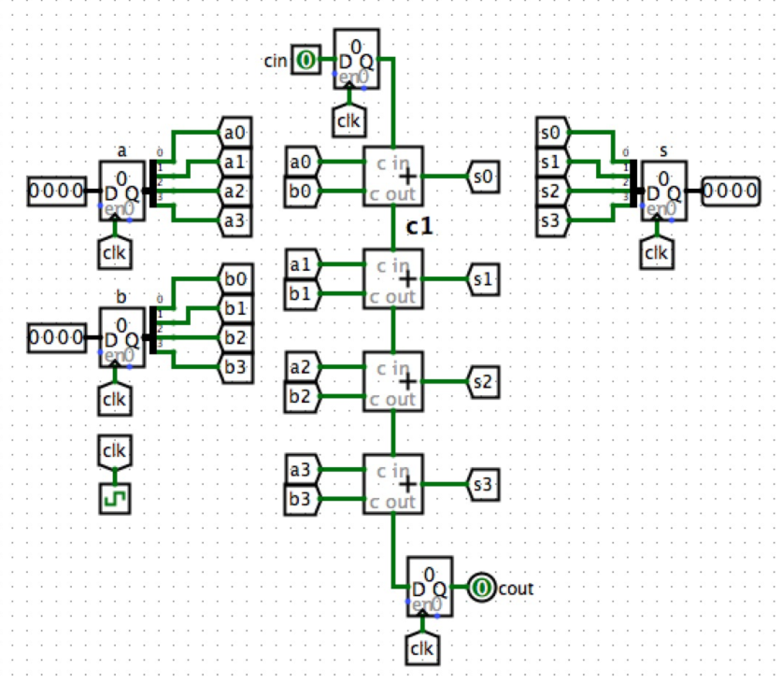
数据通路时延举例
Setup Time=5ns
Hold Time=5ns
Clk_to_Q =5ns
Adder Delay=10ns
关键延迟?
最大频率?
输出寄存器最大Hold time?
Notes:
1、时钟周期 > Clk_to_Q + 关键路径时延 + Setup Time
2、关键路径是4个加法器，cin和，a，b触发器一样都属于输入的寄存器，经历同一个Clk_to_Q 数据同时送入“组合逻辑”关键路径，即4个加法器
3、时钟周期>clk-to-q+4Adder+setup time =50ns
4、最大频率 (1/50ns)= 20Mhz
5、S0信号是最短路径（1个adder的Delay） 10ns，10+Clk_to_q=15ns>HoldTime,所以输出寄存器最大HoldTime是15ns（应小于15ns）

Slide 21
数据通路分类
共享通路（总线型）
主要部件都连接在公共总线上，各部件间通过总线进行数据传输
结构简单，实现容易，但并发性较差，需分时使用总线，效率低
专用通路
并发度高，性能佳，设计复杂，成本高
可以看作多总线结构
Notes:
1、现代计算机更多采用专用通路提升性能。
2、专用通路也可以看成是多总线结构。
3、单总线和多总线数据通路结构在3.2节运算器组织部分已经讲过，不在重复

Slide 22
单总线结构CPU实例
内总线
操作控制信号
Write
Write
Read
主要部件都连接在总线上
各部件间通过总线进行传输
Read
PC_{in}
PC_{in}
PC
…
中断
PC_{out}
操作控制器
PC_{out}
MEM
AR
状态
AR_{in}
AR_{in}
DRE_{out}
ID
时序部件
DRE_{out}
DR_{in}
DR_{in}
DR
IR_{in}
DRE_{in}
IR
IR_{in}
DRE_{in}
DR_{out}
DR_{out}
X
IR(A)_{out}
IR(A)_{out}
IR(I)_{out}
控制信号 | 作用说明
IR_{out、}PC_{out、}…R_{out} | 控制三态门将寄存器值输出到总线
IR(I)_{out}
控制信号 | 作用说明
IR_{out、}PC_{out、}…R_{out} | 控制三态门将寄存器值输出到总线
IR_{in、}PC_{in、}…R_{in} | 控制寄存器使能端将总线数据锁存（时钟驱动）
控制信号 | 作用说明
IR_{out、}PC_{out、}…R_{out} | 控制三态门将寄存器值输出到总线
IR_{in、}PC_{in、}…R_{in} | 控制寄存器使能端将总线数据锁存（时钟驱动）
+4、ADD、SUB | 运算控制信号
控制信号 | 作用说明
IR_{out、}PC_{out、}…R_{out} | 控制三态门将寄存器值输出到总线
IR_{in、}PC_{in、}…R_{in} | 控制寄存器使能端将总线数据锁存（时钟驱动）
+4、ADD、SUB | 运算控制信号
Write、Read | 内存读写控制信号（时钟驱动）
X_{in}
PSW_{in}
X_{in}
PSW_{in}
R_{in}
B
+4
R_{in}
PSW
A
+4
ALU
ADD
Regs
ADD
R_{out}
运算标志
SUB
R_{out}
SUB
R#
W#
状态
Z
Z_{out}
Z_{out}
0
1
0
1
Rs/Rt
Rs/Rt
RegDst
RegDst
数据流
控制流
rs
rt
rd
Notes:
1、图中蓝色的是控制信号，黑色的是数据流
2、红色的控制器产生所有控制信号（红色）
3、out类控制信号不能并发（总线分时复用），是互斥性的信号。除了DREout，这个是控制内存输出的，不影响内部总线，所以不与其它互斥。
4、in信号互斥，读写信号也互斥。
5、举例某寄存器中的数据送到X寄存器，演示数据通路以及总线的分时复用。

Slide 23
多总线架构数据通路
BUS
bus1→BUS
BUS→bus1
ALUout
PCOut
IR_{A}out
DRout
DRin
PCin
IRin
ARin
DREin
CLK
PC
CLK
IR
CLK
AR
CLK
DR
ALU_OP
ALU
ID
主存
CLK
LA
LDLA
RD
bus1
bus2
时
序
产
生
器
(TG)
操作
控制器
（OC）
WR
bus1→bus2
bus2→bus1
Dout
寄存器堆
Din
ReadReg#
WriteReg#
W#
WE
WriteEnable
CLK
操作控制信号
Notes:
1、三个总线BUS、bus1、bus2
2、取指令可以在右上角的圈里通过UBS总线完成。可以稍作解释
3、运算可以在左下角圆圈通过bus1和bus2完成，因此可以和取指令并发。

Slide 24
专用通路 单周期MIPS CPU
6bits
5bits
5bits
5bits
5bits
6bits
R 型指令
OP
R_{S}
R_{t}
R_{d}
shamt
funct
MemtoReg
MemtoReg
控
制
器
控
制
器
MemWrite
MemWrite
Branch
Branch
AluOP
AluOP
PCSrc
PCSrc
31:26
31:26
ALUSrc
Op
ALUSrc
Op
RegWrite
5:0
RegWrite
5:0
Func
Func
RegDst
RegDst
PC
PC
WE
PC+4
WE
PC+4
WE
rs
WE
0
1
rs
0
1
指令字
指令字
Equal
SrcA
Equal
25:21
SrcA
25:21
R1#
R1#
R1
A
R1
A
RD
RD
0
1
rt
0
1
rt
ALUResult
ALUResult
ReadData
A
ReadData
20:16
A
20:16
RD
ALU
RD
R2#
ALU
rd
R2#
rd
数据
存储器
CLK
数据
存储器
CLK
指令
存储器
指令
存储器
R2
R2
0
1
①
15:11
0
1
SrcB
15:11
0
1
0
1
W#
W#
WriteData
寄存器堆
WriteData
寄存器堆
WD
WD
WD
WD
CLK
CLK
CLK
PC+4
①
CLK
+
PC+4
+
+
<<2
4
<<2
4
15:0
PCBranch
Sign Extend
PCBranch
Sign Extend
+
+
SignImm
+
SignImm
+
+
WriteBackData
BranchAddress
WriteBackData
BranchAddress
Notes:
1、单周期MIPS指令的专用通路，所有指令都是在一个周期内完成。 （前面讲的单总线结构里，完成一条ADD指令需要3个周期——3.2节运算器组织部分已经讲过）
2、实现单周期思路：指令执行过程中需要被多次使用的部件被设计成独立分开。
1）如取指令和取操作数都访问主存，主存就需要分开，指令存储器专门用于存放指令，数据存储器专门存放数据。哈佛结构，Cache也是这种结构。
2）加法器3个，目的也是如此。ALU用于一般算术逻辑运算，PC自增的+4设计专门加法器固定+4实现；相对寻址的转移指令也需要加操作改变PC，通过设置专用加法器实现（地址符号扩展后左移2位与自增后的PC相加）；
下面我以MIPS的R型指令为例来看一下此数据通路。R型指令OP全0，把Rs和Rt的操作结果保存到Rd中，funct字段表示具体做什么操作（加减…），移位部分暂且不关心。
PC直接送到指令存储器的A端，PC中值作为地址，进行译码选中对应单元，使此单元输出其中的数据——即指令码，（注意此处没有IR，多一个IR，就多一个周期，无法单周期）
并提取出三个寄存器的编码，作为地址码送到寄存器堆，用于选择rs，rt，td寄存器。（寄存器堆可以通过R1和 R2引脚同时输出2个寄存器中的值，并在CLK到来时把WD引脚上的数据输入到W#确定的寄存器中，当前例子中就是rd）
同时根据OP和funct字段由控制器生成且并发出如图的所有控制信号，这些信号控制寄存器堆输出，选择器输出，ALU运算（AluOP控制），沿通路不经过数据存储器而通过选择器经由最下面通路送入寄存器堆的WD，
与此同时，PC送入下面的加法器自动+4（MIPS指令4字节），并经由上面的选择器（控制信号PCsrc与其它控制信号由控制器并发）又送入寄存器PC的输入端。
当时钟信号CLK到达时，运算结果写入寄存器堆中的rd寄存器中，下一条指令的地址（之前PC+4的值）被锁存入PC寄存器（经过Clk-to-Q延迟后可实现下一条指令取指）。
可见，经过一个时钟周期，完成了取指运算保存结果的指令执行全过程。这就是专用通路的单周期MIPS指令执行过程。
如果是相对寻址的转移指令，则把16位立即数地址提取出来经由符号扩展并左移2位后与PC+4后的值相加，形成转移目标地址送入左上角的数据选择器（PCSrc由控制器产生）。并在CLK到来时所存入PC，在一个周期内完成指令。
此过程可见两个加法器并行，体现了实现单周期的设计思路。

Slide 25
多选题
答案解析
10分
答案解析
1下列关于数据通路的叙述中,正确的是( ) (多选)
ABC正确。D错误,不同的数据通路中可以使用相同功能部件,如寄存器R0就可以在多个数据通路中使用。
A
数据通路是指令周期内信息传输的路径
B
不同指令执行使用的数据通路可以不同
C
同一指令在执行的不同阶段使用的数据路径不同
D
不同数据路径不能使用相同的功能部件
提交
可为此题添加文本、图片、公式等解析，且需将内容全部放在本区域内。正常使用需3.0以上版本
Notes:
ABC正确。D错误,不同的数据通路中可以使用相同功能部件,如寄存器R0就可以在多个数据通路中使用。

Slide 26
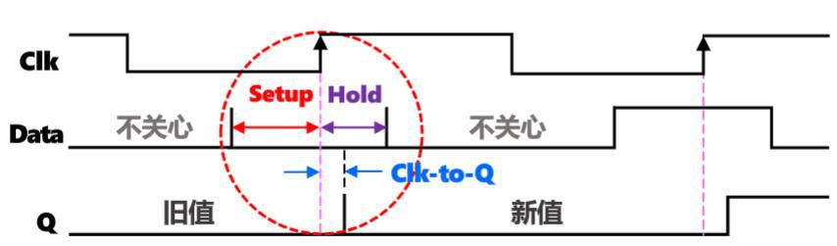
多选题
答案解析
15分
答案解析
2下图是数据通路中反映时间关系的原理图。下列关于该图中几个时间关系描述的描述中,正确的是( ) (多选)
ABC正确。D错误,最小值是setup + hold。不用包括Clk-to-Q(它小于hold)
A
建立时间 setup 指触发器时钟到来之前数据应该保持稳定不变时间,否则数据不能在该时钟有效时被打入触发器
B
保持时间 hold 指触发器时钟到来之后数据应该保持稳定不变时间,否则数据不能在该时钟有效时被打入触发器
C
CLk-to-Q是指时钟有效之后新输入的值稳定出现在输出端所经历的时延
D
由此可知该电路的时钟周期最小值为 setup + hold + Clk-to-Q
提交
可为此题添加文本、图片、公式等解析，且需将内容全部放在本区域内。正常使用需3.0以上版本
Notes:
ABC正确。D错误,最小值是setup + hold。不用包括Clk-to-Q(它小于hold)

Slide 27
多选题
答案解析
15分
答案解析
答案ABCD都对。此题可以对比6.1节PPT中的单总线数据通路和专用数据通路理解。B正确,数据通路结构不同,当然具体数据路径不一样。同样的一个add $s0,$s1,$s2在单总线数据通路和在专用数据通路中的执行是的数据路径就不一样。C正确,结构不同,数据通路不同,信号当然不同。D正确,效率当然不同,专用数据通路就高于单总线数据通路。
3下列关于数据通路结构及其影响的描述中,正确的是( ) (多选)
A
常用的数据通路有专用通路和共享通路两种
B
相同指令在不同数据通路结构下数据路径不同
C
完成相同指令在不同数据通路结构下需要的控制信号不同
D
相同指令在不同数据通路结构下执行的效率不同
提交
可为此题添加文本、图片、公式等解析，且需将内容全部放在本区域内。正常使用需3.0以上版本
Notes:
答案ABCD都对。此题可以对比6.1节PPT中的单总线数据通路和专用数据通路理解。B正确,数据通路结构不同,当然具体数据路径不一样。同样的一个add $s0,$s1,$s2在单总线数据通路和在专用数据通路中的执行是的数据路径就不一样。C正确,结构不同,数据通路不同,信号当然不同。D正确,效率当然不同,专用数据通路就高于单总线数据通路。

Slide 28
本章主要内容
CPU的组成和功能
数据通路
指令周期与时序（★★★）
硬布线控制器设计
微程序控制器设计
MIPS单周期CPU设计
CPU设计实验

Slide 29
指令执行一般流程
取指令、执行指令反复循环
指令功能、寻址方式不同，数据通路不同，执行时间不同，如何安排时序？
访存指令、寄存器运算指令、加法指令、除法指令
取指令
PC++
指令译码
操作数
地址计算
取操作数
数据操作
指令执行
操作数
地址计算
存操作数
无中断异常
有异常、中断请求
中断响应
周期
Notes:
1、白色圆圈的可能是不需要的。指令可能只需要3个圆圈执行结束，有的可能需要7个圆圈才能执行完毕。
2、中断响应周期，又叫中断隐指令。中断现在可以理解为固定的子程序，发生中断自动跳转到中断服务子程序执行，执行结束后返回到程序中断处下一条指令继续执行。中断具体的处理逻辑和过程将在下一章介绍。

Slide 30
指令周期基本概念
时钟周期 = 节拍脉冲 = 震荡周期 能完成一次微操作
机器周期 = CPU周期 从主存读出一条指令的最短时间 可完成 复杂操作
指令周期：从主存取一条指令并执行指令的时间
取指令周期、执行指令周期 （间址周期、中断周期）
执行周期包含0~n个机器周期，机器周期包含k个节拍
n，k由谁决定？
T1
T2
T3
T4
节拍脉冲
机器周期（取指令）
机器周期（译码）
机器周期（执行）
机器周期（写回）
指令周期
Notes:
1、一个时钟周期，完成一个微操作。
2、N取决于指令功能，寻址方式，指令执行结束时是否有中断？等等
2、K通常取决于CPU硬件的设计，一般定义为从主存读出一条指令的最短时间。K可以=1

Slide 31
指令周期同步
不同指令功能不同，复杂度不同，如何进行时间控制？
定长指令周期： 同步控制 早期三级时序系统
机器周期数固定，节拍数固定，按机器周期同步，mips单周期
变长指令周期： 异步控制 现代时序系统
机器周期数可变，节拍数可变，按时钟周期同步，mips多周期
定长指令周期只是一种特例

Slide 32
早期三级时序系统
指令周期
机器周期
机器周期
机器周期
机器周期
节拍脉冲
取指
状态周期电位
M_{IF}
M_{IF}
译码
M_{ID}
执行
M_{EX}
写回
节拍电位
M_{WB}
T₁
T₂
T₃
T₄
时钟脉冲→机器周期电位，节拍电位信号 硬布线控制器→组合逻辑
MemRead=M_{IF} · (T2+T3) + Load · M_{EX} · (T2+T3)
Notes:
1、状态周期电位，取指（M_{IF}）、译码（M_{ID}）、执行（M_{EX}）、写回（M_{WB}）分别用高点平表示处于指令执行处于的当前状态（阶段）。
2、节拍电位，T1,T2,T3,T4指示某个执行状态（阶段）中的第几节拍。
3、这样指令执行的过程中与时钟有关的信号就转变为电平信号。从而时钟信号变为了逻辑信号。因此可以把硬布线控制器从同步时序电路变为了组合逻辑电路。
4、可以得到控制器中每一个控制信号的逻辑表达式，如MemRead=M_{IF} · (T2+T3) + Load · M_{EX} · (T2+T3) 取指令的T2,T3节拍需要读内存信号有效，load指令执行的T2,T3周期需要读内存信号有效。
5、三级时序系统可以控制信号产生的时间以及持续时间，通过把状态周期电位和节拍电位与指令译码信号进行与操作来控制信号的产生以及持续时间的长短。

Slide 33
时序产生器与控制器---同步控制
微操作控制信号序列
C₁
C_{n}
B₁
硬布线控制器
组合逻辑线路
结果反馈信息
B_{j}
指令寄存器
指令
译码
I₁
I_{m}
IR
ID
M₁
M_{i}
T₁
T_{k}
时钟
CLK
时序产生器
启动/停止/复位
时序产生器循环产生周期电位、节拍电位，供控制器对信号进行时间调制
MemRead=M_{IF} · (T2+T3) + Load · M_{EX} · (T2+T3)
Notes:
这部分内容重要，对于理解数据通路控制信号产生原理、指令执行过程细节都有重要作用。
1、指令译码器的输出代表所有指令（每一根线代表一条指令），有多少条指令，就有多少个指令译码输出。输出为1的代表当前正在执行的是何种指令。送给硬布线控制器，表明当前周期执行的是什么指令，如Add或Load。
2、时序产生器用于产生状态周期电位和时钟节拍电位（不断循环给出）。（先导课程数字电路与逻辑设计，同步时序电路的设计方法设计，后面讲解具体如何设计）
3、译码信号、状态周期电位、时钟节拍电位、反馈信息经过组合逻辑可以生成所有微操作控制信号序列，如内存读信号逻辑MemRead=M_{IF} · (T2+T3) + Load · M_{EX} · (T2+T3) （有产生时间和持续时间属性，通过周期电位和节拍电位进行调制）。
以上就是时序产生器与控制器的基本原理。

Slide 34
现代时序系统---异步控制
B₁
FSM
状态机
组合逻辑
硬布线
控制器
组合逻辑
结果反馈信息
B_{j}
指令寄存器
指令
译码
I₁
C₁
C_{n}
微操作控制信号序列
次态
I_{m}
IR
ID
现态
现态
时钟
CLK
状态寄存器
次态
_{操作控制信号仅仅与状态寄存器现态有关}
Notes:
此处重点理解，微操作控制信号由时钟脉冲同步，不同指令可以灵活安排不同数量的时钟脉冲。可以暂时忽略状态机和硬布线的实现逻辑(将在后面小节讲解)。
1、固定机器周期对于大多数执行速度较快的指令不利，时序系统进行了改进，时序产生器变为了状态寄存器（产生指令执行的状态周期，如取指（MIF）、译码（MID）、执行（MEX）、写回（MWB）的编码）。
2、时钟作为输入，进入状态寄存器，状态寄存器的“现态”输出到有限状态机的组合逻辑电路，状态机“加工”产生的次态再送回状态寄存器。每来一个CLK，“次态”就会变为“现态”。
3、所以指令执行到什么时间，完全由指令的状态决定，而这个状态机实际上也是一个组合逻辑，输入是指令信号，以及对应的现态以及反馈信息。
4、最终产生的微操作控制信号序列只与状态寄存器有关，当前处于什么状态，就给出什么信号。而每一个状态的改变，是受时钟信号CLK驱动的。
最大的好处是，控制信号可以由时钟脉冲来同步，指令需要多少时钟就给多少个时钟，而不是像固定的三级时序那样，所有指令都需要相同的机器周期。
现代计算机中普遍采用这种异步控制方式实现控制，性能比三级时序好。

Slide 35
单总线结构CPU MIPS 指令周期
内总线
操作控制信号
Write
Read
PC_{in}
…
PC
中断
PC_{out}
操作控制器
lw rt,imm(rs)
sw rt,imm(rs)
beq rs,rt,imm
add rd,rs,rt
addi rt,rs,imm
MEM
AR
状态
AR_{in}
DRE_{out}
DR_{in}
ID
时序部件
DR
DRE_{in}
DR_{out}
IR
IR_{in}
X
IR(A)_{out}
IR(I)_{out}
PSW_{in}
X_{in}
A
B
+4
R_{in}
PSW
ALU
ADD
Regs
运算标志
SUB
R_{out}
R#
W#
状态
Z
Z_{out}
0
1
0
1
Rs/Rt
RegDst
数据流
控制流
rs
rt
rd
Notes:
1、lw指令：imm带符号扩展成32位， 把（（rs）+imm）内存地址中存放的字数据加载到CPU内部rt寄存器中去。 基址变址寻址
2、sw指令：imm带符号扩展成32位， 把CPU内部rt寄存器中的字数据保存到内存（（rs）+imm）地址中去。 基址变址寻址
3、beq指令：if($rs==$rt) PC←PC+4+E(imm)<<2 else PC←PC+4 相对寻址
4、add指令：（rs）+（rt）的值保存到rd寄存器中 寄存器寻址
5、addi指令：imm带符号扩展成32位， （rs）+imm32保存到寄存器rd中。 立即寻址
有了单总线结构的CPU数据通路，下面我们将分析五条典型MIPS指令在这样一个数据通路上运行的基本流程，
我们将重点探讨不同指令执行过程中的数据流和控制流情况，
五条指令分别是访存指令lw，sw，条件分支指令beq，R型运算指令add,立即数运算指令addi，这几条指令具有较好的代表性，
后续我们可以利用这几条简单的指令构建一个小型的实验系统验证CPU设计中的诸多知识点 。

Slide 36
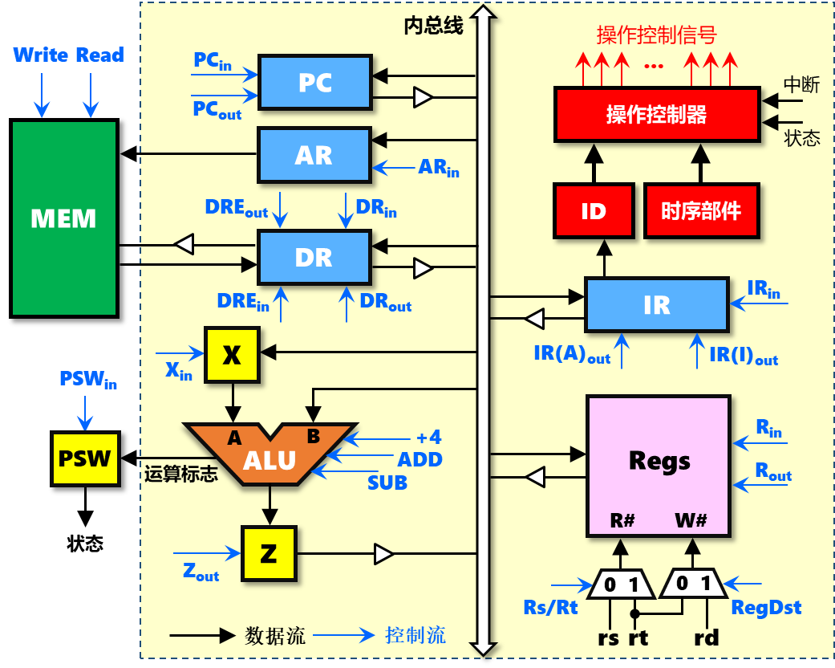
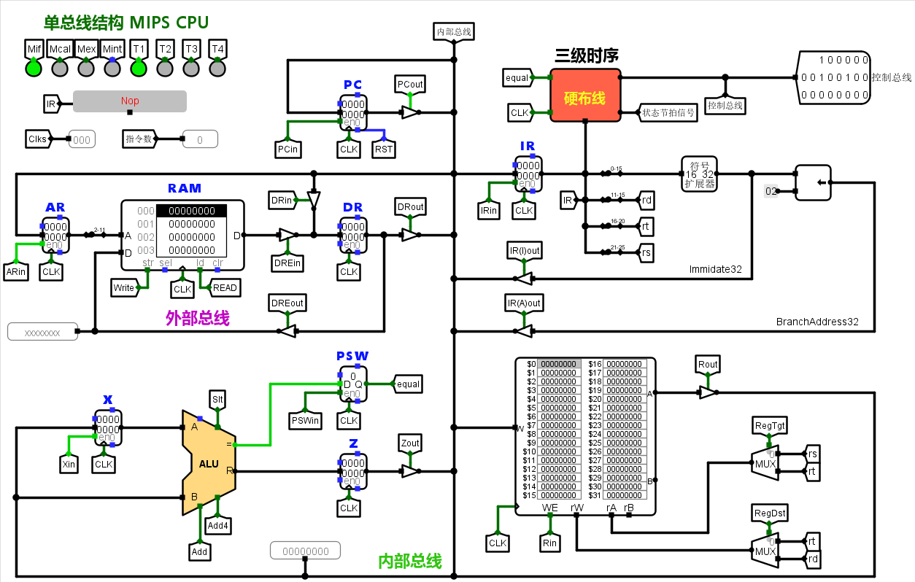
单总线结构CPU实例
单总线模型
单总线Logisim实现
Notes:
前面详细介绍了单总线结构CPU的模型，这里我们给出其在Logisim上的具体实现

Slide 37
单总线结构MIPS CPU 典型指令
# | 指令 | 指令功能 (RTL描述)
1 | lw rt,imm(rs) | R[rt] ← M[R[rs] + SignExt(imm)]
2 | sw rt,imm(rs) | M[R[rs] + SignExt(imm)]← R[rt]
3 | beq rs,rt,imm | if(R[rs]==R[rt]) PC←PC+4+SignExt(imm)<< 2
4 | addi rt,rs,imm | R[rt] ← R[rs] + SignExt(imm)
5 | add rd,rs,rt | R[rd] ← R[rs] + R[rt]

Slide 38

取指令数据通路
内总线
操作控制信号
Write
Read
Read
PC_{in}
PC_{in}
PC
…
PC
PC
中断
PC_{out}
操作控制器
M[PC++] → IR
PC_{out}
MEM
MEM
AR
状态
AR
AR_{in}
AR_{in}
DRE_{out}
DR_{in}
ID
时序部件
DR
DR
IR_{in}
IR
IR_{in}
DRE_{in}
IR
DRE_{in}
DR_{out}
DR_{out}
X
X
IR(A)_{out}
IR(I)_{out}
节拍 | 数据通路 (数据流) | 控制信号(控制流)
T1 | PC→AR, PC→X | PC_{out}, AR_{in}, X_{in}
节拍 | 数据通路 (数据流) | 控制信号(控制流)
T1 | PC→AR, PC→X | PC_{out}, AR_{in}, X_{in}
T2 | X+4→Z | +4
节拍 | 数据通路 (数据流) | 控制信号(控制流)
T1 | PC→AR, PC→X | PC_{out}, AR_{in}, X_{in}
T2 | X+4→Z | +4
T3 | Z→PC, M[AR]→DR | Z_{out}, PC_{in}, DRE_{in,} Read
节拍 | 数据通路 (数据流) | 控制信号(控制流)
T1 | PC→AR, PC→X | PC_{out}, AR_{in}, X_{in}
T2 | X+4→Z | +4
T3 | Z→PC, M[AR]→DR | Z_{out}, PC_{in}, DRE_{in,} Read
T4 | DR→IR | DR_{out}, IR_{in}
X_{in}
PSW_{in}
X_{in}
B
R_{in}
B
+4
A
+4
PSW
A
ALU
ALU
ADD
Regs
R_{out}
运算标志
SUB
R#
W#
Z
状态
Z
Z_{out}
Z_{out}
0
1
0
1
Rs/Rt
RegDst
数据流
控制流
rs
rt
rd
Notes:
1、强调时钟节拍的作用，4个时钟作用下实现具体微操作。后面设计CPU需要设计时序产生器，产生节拍脉冲。
首先我们来看看取指令如何完成，在前面我们反复强调过了，取指令的过程是以PC为地址访问主存，将指令从主存取出送到指令寄存器IR中，然后再将PC++
PC++的意思是PC加上指令的字节长度，如果是MIPS指令，由于指令长度为4，所以PC=PC+4
在这样一个单总线主机架构里面，要完成取指令的通路，必须要通过内部总线反复的进行数据的传递，我们来看一看具体的过程。
首先以PC为地址访问主存，访问主存的接口是AR和DR寄存器，访存必须将PC的值送AR，另外PC还要+4
所以我们还要将PC的值送到ALU一个输入暂存器X中进行加4的动作，也就是要建立PC到AR，PC到X的数据通路，
要建立这个通路我们需要给出3个控制信号，注意这里给出控制信号的意思就是当前信号值为1
首先给出Pcout信号，PC值将经内总线传输到AR和X的输入端，给出Xin和Arin的写使能信号，第一个时钟到来时PC值将分别锁存在两个寄存器中。
注意这三个控制信号在当前时钟周期是持续给出的，也就是控制信号的时间长度是一个时钟周期，下一个时钟周期应该形成新的数据通路，会给出不同的控制信号。
再来看看第2个时钟周期，需要进行X+4的动作，只需要给出ALU控制器信号+4的运算选择，X+4的结果就会在时钟到来时自动锁存在暂存器Z中。
而第三个时钟周期，可以并行进行PC+4送PC，以及内存读取的数据通路，这两个数据通路分别在内总线、外总线进行，不存在总线资源冲突，所以可以并发
需要给出四个操作控制信号，首先给出Zout信号，暂存器Z的值经内总线送PC输入端，给出内存读信号，经过一个存储周期后指令字会读取到DR输入端，
给出Pcin，DREin写使能信号，时钟到来时PC、DR粉笔锁存相应的值。
最后一个时钟只需要将从内存取出的指令字从DR送IR即可，给出DRout信号，指令字经内总线送IR输入端，同时给出IRin信号，时钟到来时指令字锁存在IR中，完成取指令的功能。
在这个过程中我们可以看到整个总线，在每一个时钟节拍可能都会传送不同的值，所以总线是一个竞争性的资源，它必须要分时使用
这也使得取指令数据通路被分成了四个时钟节拍，当然节拍的顺序并不是唯一的，比如读访存的操作也可以放在第2个节拍，
而控制这些数据通路建立的控制信号并不能同时给出，必须严格的控制它们的时间先后顺序，我们将在后面控制器的设计原理中去解决时序的问题
这就是我们完整的取指令数据通路。当一条指令被取出来以后，就进入了指令的执行阶段.

Slide 39
LW 指令执行数据通路 lw rt,imm(rs)
6bits
5bits
5bits
16bits
内总线
OP=34
rs
rt
imm
操作控制信号
Write
Read
Read
PC_{in}
…
PC
中断
PC_{out}
操作控制器
MEM
MEM
AR
状态
M[R[rs] + imm] → R[rt]
AR
AR_{in}
AR_{in}
DRE_{out}
DR_{in}
ID
时序部件
DR
DR
IR
IR_{in}
DRE_{in}
IR
DRE_{in}
DR_{out}
节拍 | 数据通路 (数据流) | 控制信号(控制流)
T5 | R[rs]→X | R_{out}, X_{in}
DR_{out}
节拍 | 数据通路 (数据流) | 控制信号(控制流)
T5 | R[rs]→X | R_{out}, X_{in}
T6 | IR[I]+X→Z | IR(I)_{out},ADD
节拍 | 数据通路 (数据流) | 控制信号(控制流)
T5 | R[rs]→X | R_{out}, X_{in}
T6 | IR[I]+X→Z | IR(I)_{out},ADD
T7 | Z→AR | Z_{out}, AR_{in}
节拍 | 数据通路 (数据流) | 控制信号(控制流)
T5 | R[rs]→X | R_{out}, X_{in}
T6 | IR[I]+X→Z | IR(I)_{out},ADD
T7 | Z→AR | Z_{out}, AR_{in}
T8 | M[AR]→DR | DRE_{in,} Read
节拍 | 数据通路 (数据流) | 控制信号(控制流)
T5 | R[rs]→X | R_{out}, X_{in}
T6 | X+imm→Z | IR(I)_{out},ADD
T7 | Z→AR | Z_{out}, AR_{in}
T8 | M[AR]→DR | DRE_{in,} Read
T9 | DR→R[rt] | DR_{out}, R_{in}
X
X
IR(A)_{out}
IR(I)_{out}
X_{in}
IR(I)_{out}
PSW_{in}
X_{in}
R_{in}
B
R_{in}
A
B
+4
PSW
A
ALU
Regs
ALU
Regs
Regs
ADD
Regs
ADD
R_{out}
运算标志
SUB
R_{out}
R#
W#
R#
R#
R#
W#
W#
W#
Z
状态
Z
Z_{out}
Z_{out}
0
1
0
1
0
1
0
1
Rs/Rt
RegDst
数据流
控制流
rs
rd
rs
rt
Notes:
基址变址寻址，imm带符号扩展成32位， 把（（rs）+imm）内存地址中存放的字数据加载到CPU内部rt寄存器中去。
注意load指令的执行阶段需要5个周期
下面我们来看看lw指令的执行阶段，lw指令是I型指令，指令格式如图所示，6位op字段的值为34，rs，rt为两个五位的寄存器编号，其中rt为目标寄存器。Imm为16位立即数字段，指令功能是访存取出一个32位的字存储单元，访存地址是rs寄存器+立即数偏移量，这是一个典型的变址寻址。 要完成内存访问，首先要计算访存地址，需要将rs寄存器的值和立即数字段的值相加计算访存地址，然后访存。
而由于ALU计算必须首先暂存一个输入数，所以这里需要将rs寄存器或立即数中的一个先暂存，假设暂存寄存器的值，
首先将rs字段送寄存器堆的读寄存器编号R#端口，rs/rt选择控制端为零时默认输出rs，所以不需要给出控制信号，
给出Rout控制信号，rs的值就会经内总线输出到X的输入端，给出Xin写使能信号，时钟到来时就可以锁存rs的值。
第2个时钟节拍完成加法，需要将立即数从Ir寄存器的指令字中送alu的B端，同时给出ADD信号，时钟到来时相应访存地址就锁存在z中。
注意指令字中的16位立即数需要有符号扩展为32位后才能送ALU，这里仅用一个简单的IR(I)out控制信号抽象代替这样一个过程，实际实现的时候要具体考虑相应的电路实现。
第三个节拍需要将地址从暂存器Z送AR访存，需要给出Zout，Arin信号。
第四个时钟周期访存，需要给出内存读Read、和DREin，信号，
最后一拍第5拍需要将访存结果从DR送rt寄存器，需要给出Drout，Rin信号，注意写入寄存器地址在RegDst为零时默认输出为rt，所以也不需要给出对应控制信号。
整个lw访存指令执行过程需要5个时钟节拍，如果算上取指令，执行lw一共需要9个时钟节拍，

Slide 40
SW 指令执行数据通路 sw rt,imm(rs)
6bits
5bits
5bits
16bits
内总线
OP=43
rs
rt
imm
操作控制信号
Write
Read
Write
PC_{in}
…
PC
中断
PC_{out}
操作控制器
MEM
MEM
AR
状态
R[rt] → M[R[rs] + imm]
AR
AR_{in}
AR_{in}
DRE_{out}
ID
时序部件
DRE_{out}
DR_{in}
DR_{in}
DR
DR
IR
IR_{in}
节拍 | 数据通路 (数据流) | 控制信号(控制流)
T5 | R[rs]→X | R_{out}, X_{in}
DRE_{in}
DR_{out}
IR
节拍 | 数据通路 (数据流) | 控制信号(控制流)
T5 | R[rs]→X | R_{out}, X_{in}
T6 | IR[I]+X→Z | IR(I)_{out}, ADD
节拍 | 数据通路 (数据流) | 控制信号(控制流)
T5 | R[rs]→X | R_{out}, X_{in}
T6 | IR[I]+X→Z | IR(I)_{out}, ADD
T7 | Z→AR | Z_{out}, AR_{in}
节拍 | 数据通路 (数据流) | 控制信号(控制流)
T5 | R[rs]→X | R_{out}, X_{in}
T6 | IR[I]+X→Z | IR(I)_{out}, ADD
T7 | Z→AR | Z_{out}, AR_{in}
T8 | R[rt]→DR | R_{out}, Rs/Rt, DR_{in}
节拍 | 数据通路 (数据流) | 控制信号(控制流)
T5 | R[rs]→X | R_{out}, X_{in}
T6 | X+imm→Z | IR(I)_{out}, ADD
T7 | Z→AR | Z_{out}, AR_{in}
T8 | R[rt]→DR | R_{out}, Rs/Rt, DR_{in}
T9 | DR→M[AR] | DRE_{out}, Write
X
X
IR(A)_{out}
IR(I)_{out}
X_{in}
IR(I)_{out}
PSW_{in}
X_{in}
B
R_{in}
A
B
+4
PSW
A
ALU
Regs
ALU
Regs
ADD
Regs
ADD
R_{out}
运算标志
SUB
R_{out}
R#
W#
R#
R#
W#
W#
Z
状态
Z
Z_{out}
Z_{out}
0
1
0
1
0
1
0
1
0
1
Rs/Rt
Rs/Rt
RegDst
数据流
控制流
rs
rd
rs
rt
Notes:
基址变址寻址，imm带符号扩展成32位（省略了这部分电路）， 把CPU内部rt寄存器中的字数据保存到内存（（rs）+imm）地址中去。
再来看看sw指令的执行阶段，sw指令格式和lw完全相同，6位op字段的值为43，
指令功能是访存写入一个32位的字存储单元，访存地址与lw指令一样，写入数据是rt寄存器，
同样需要计算访存地址，需要将rs寄存器的值和立即数字段的值相加得到访存地址访存。
前三个时钟周期的数据通路和lw指令完全一致，首先rs送暂存器x，然后x和立即数相加暂存Z，再将Z中访存地址送AR
第四拍需要将rt寄存器的值送DR，需要给出Rout，Rs/RT，DRin信号，注意RSRT设置为1，rt寄存器编号才能送到读寄存器端口R#.
最后一拍将DR的数据写入AR对应的主存地址单元即可，需要给出DREout和Write信号，写入动作需要时钟配合。
sw和lw指令一样，执行指令周期也需要5个时钟节拍。

Slide 41
BEQ 指令数据通路 beq rs,rt,imm
6bits
5bits
5bits
16bits
内总线
OP=4
rs
rt
imm
操作控制信号
Write
Read
PC_{in}
PC_{in}
PC
…
PC
PC
中断
PC_{out}
操作控制器
PC_{out}
if (R[rs] = R[rt])
PC + 4 + imm<< 2 → PC
MEM
状态
AR
AR_{in}
DRE_{out}
DR_{in}
ID
时序部件
DR
IR
IR_{in}
节拍 | 数据通路 (数据流) | 控制信号(控制流)
T5 | R[rs]→X | R_{out}, X_{in}
DRE_{in}
DR_{out}
IR
节拍 | 数据通路 (数据流) | 控制信号(控制流)
T5 | R[rs]→X | R_{out}, X_{in}
T6 | X−R[rt]→PSW | R_{out}, Rs/Rt, SUB, PSW_{in}
节拍 | 数据通路 (数据流) | 控制信号(控制流)
T5 | R[rs]→X | R_{out}, X_{in}
T6 | X−R[rt]→PSW | R_{out}, Rs/Rt, SUB, PSW_{in}
T7 | PC→ X | PC_{out}, X_{in}
节拍 | 数据通路 (数据流) | 控制信号(控制流)
T5 | R[rs]→X | R_{out}, X_{in}
T6 | X−R[rt]→PSW | R_{out}, Rs/Rt, SUB, PSW_{in}
T7 | PC→ X | PC_{out}, X_{in}
T8 | IR(A)+X→Z | IR(A)_{out}, ADD
节拍 | 数据通路 (数据流) | 控制信号(控制流)
T5 | R[rs]→X | R_{out}, X_{in}
T6 | X−R[rt]→PSW | R_{out}, Rs/Rt, SUB, PSW_{in}
T7 | PC→ X | PC_{out}, X_{in}
T8 | IR(A)+X→Z | IR(A)_{out}, ADD
T9 | If (PSW.equal) Z→PC | Z_{out}，PC_{in}=PSW.equal
X
X
X
IR(A)_{out}
X_{in}
IR(A)_{out}
IR(I)_{out}
X_{in}
PSW_{in}
X_{in}
PSW_{in}
B
R_{in}
B
A
B
+4
A
PSW
A
PSW
ALU
ALU
Regs
ALU
Regs
ADD
Regs
ADD
R_{out}
R_{out}
运算标志
SUB
R_{out}
SUB
R#
W#
R#
R#
W#
W#
Z
状态
Z
Z_{out}
Z_{out}
0
1
0
1
0
1
0
1
0
1
Rs/Rt
Rs/Rt
RegDst
数据流
控制流
rs
rt
rd
Notes:
1、相对寻址 ，if($rs==$rt) PC←PC+4+E(imm)<<2 else PC←PC+4 注意在取指令数据通路中，已经完成了PC+4的操作
2、IR输出16位地址偏移量的控制信号是IR(A)_{out}与立即数寻址的输出16位立即数的控制信号IR(I)_{out}不同
3、真正的MIPS指令还需要把16位偏移量带符号扩展成32位后，再左移两位才与PC的值相加（此处简化了）。
再来看看条件分支指令beq的执行阶段，beq指令格式和lw，sw一样，也是I型指令，OP字段为4.
指令格式是beq,rs,rt，imm， 指令的功能是比较rs，rt两个寄存器的值，如果相等则进行分支跳转，跳转地址为PC+4+imm<<2位。
首先需要进行寄存器值的比较，同样ALU运算需要首先锁存一个寄存器到暂存器X，所以第一拍和lw指令一样，首先锁存rs寄存器，第二拍将
Rt寄存器送ALUB端，需要给出Rout，RS/RT,SUB，PSWin信号
运算的值我们并不关心，我们只关心是否相等，如果用减法运算，就是结果是否为零，可以将结果为零或相等的运算标志存放到程序状态寄存器PSW中暂存。
注意在后续实验中，为了简化，ALU不管任何运算都会计算equal也就是相等标志，所以在进行具体实验的时候我们不需要控制这个sub信号。
第三拍将开始计算分支目标地址，首先将PC值送X暂存，这个数据通路需要给出Pcout，Xin控制信号
第四拍ALU计算，将IR指令字中的地址偏移量输出到ALU和暂存器X进行计算得到分支目标地址，为了简化描述，这里用IR(A)out控制信号表示地址偏移量输出，实际应该将16位立即数有符号扩展成32位后再左移两位，
最后一个时钟节拍根据状态寄存器psw中的equal标志来决定是否更新PC的值，实现分支跳转，所以Pcin应该等于Psw中的equal标志，相等的时候写入，不相等的时候不写入
由于分支目标地址和相等标志并不能同时得到，所以单总线结构中才需要PSW状态寄存器暂存beq的比较结果。
Beq指令执行也需要5个时钟节拍。

Slide 42
I型运算类指令执行数据通路 addi rt,rs,imm
6bits
5bits
5bits
16bits
内总线
OP=8
rs
rt
imm
操作控制信号
Write
Read
PC_{in}
…
PC
中断
PC_{out}
操作控制器
MEM
AR
状态
AR_{in}
R[rs] + imm → R[rt]
DRE_{out}
DR_{in}
ID
时序部件
DR
IR
IR_{in}
DRE_{in}
DR_{out}
IR
X
X
X
IR(A)_{out}
IR(I)_{out}
X_{in}
IR(I)_{out}
PSW_{in}
X_{in}
节拍 | 数据通路 (数据流) | 控制信号(控制流)
T5 | R[rs]→X | R_{out} , X_{in}
节拍 | 数据通路 (数据流) | 控制信号(控制流)
T5 | R[rs]→X | R_{out} , X_{in}
T6 | X+imm→Z | IR(I)out , ADD
节拍 | 数据通路 (数据流) | 控制信号(控制流)
T5 | R[rs]→X | R_{out} , X_{in}
T6 | X+imm→Z | IR(I)out , ADD
T7 | Z→R[rt] | Z_{out} , R_{in}
R_{in}
B
R_{in}
B
A
B
+4
A
PSW
A
ALU
Regs
ALU
Regs
ADD
Regs
ADD
R_{out}
运算标志
SUB
R_{out}
R#
W#
R#
R#
W#
W#
Z
Z
状态
Z
Z_{out}
Z_{out}
0
1
0
1
0
1
0
1
Rs/Rt
RegDst
数据流
控制流
rs
rt
rd
Notes:
1、T5缺少了Rs/Rt 信号，Rs/Rt=0，选择寄存器堆中的Rs编码的寄存器送入X。
2、IR输出指令码中16位立即数的控制信号是IR(I)_{out}与相对寻址的输出相对16位地址偏移量的控制信号IR(A)_{out}不同
再来看看I型运算类指令，以addi指令为例，其指令编码格式为addi ,rt,rs,imm
指令格式如图所示，op=8
指令功能是将rs寄存器的值和立即数相加结果写入rt寄存器中。
要进行运算，第一个时钟节拍一样是将rs寄存器锁存在暂存器X中，这个操作和前面3条指令都是一样的
第2个时钟节拍将立即数的值经过内总线送ALU B端进行运算，需要给出IR(I)out信号和ADD信号，如果是其他类型运算，这里应该给出其他运算选择控制信号，运算结果在时钟配合下锁存在暂存器Z中。
第三个时钟节拍，结果写回，将Z中的运算结果写入rt寄存器中，W#端的多路选择器默认输入rt，所以只需给出Zout，Rin即可完成正确的写入。、
所以立即数运算类指令执行过程只需要3个时钟节拍就可完成。

Slide 43
R型运算类指令执行数据通路 add rd,rs,rt
6bits
5bits
5bits
5bits
5bits
6bits
内总线
000000
rs
rt
rd
shamt
funct
操作控制信号
Write
Read
PC_{in}
…
PC
中断
PC_{out}
操作控制器
MEM
AR
状态
AR_{in}
R[rs] + R[rt] → R[rd]
DRE_{out}
DR_{in}
ID
时序部件
DR
DRE_{in}
DR_{out}
IR
IR_{in}
X
X
X
IR(A)_{out}
IR(I)_{out}
X_{in}
PSW_{in}
X_{in}
节拍 | 数据通路 (数据流) | 控制信号(控制流)
T5 | R[rs]→X | R_{out}, X_{in}
节拍 | 数据通路 (数据流) | 控制信号(控制流)
T5 | R[rs]→X | R_{out}, X_{in}
T6 | X+R[rt]→Z | Rs/Rt, R_{out}, ADD
节拍 | 数据通路 (数据流) | 控制信号(控制流)
T5 | R[rs]→X | R_{out}, X_{in}
T6 | X+R[rt]→Z | Rs/Rt, R_{out}, ADD
T7 | Z→R[rd] | Z_{out}, R_{in}, RegDst
R_{in}
B
R_{in}
B
A
B
+4
A
PSW
A
ALU
Regs
Regs
ALU
Regs
ADD
Regs
ADD
R_{out}
R_{out}
运算标志
SUB
R_{out}
R#
R#
W#
R#
W#
R#
W#
W#
Z
Z
状态
Z
Z_{out}
Z_{out}
0
0
1
0
1
0
1
1
0
1
0
1
Rs/Rt
RegDst
Rs/Rt
RegDst
数据流
控制流
rs
rt
rd
Notes:
执行阶段只需要3个周期
R型运算指令比I型指令更简单，以add指令为例，器指令编码格式为add ,rd,rs,rt
指令格式如图所示，op=0，rs,rt,rd分别为三个5位寄存器地址，funct字段表示具体运算，shamt为移位指令使用，暂不考虑。
指令功能是将rs寄存器和rt寄存器的值相加结果写入rd寄存器中。
要进行运算，第一个时钟节拍一样是将rs寄存器锁存在暂存器X中，这个操作和前面3条指令都是一样的
第2个时钟节拍将rt寄存器的值经过内总线送ALU B端进行运算，需要给出RS/RT，Rout信号，
同时给出运算选择控制信号ADD，如果是其他类型运算，也可以其他运算选择控制信号，运算结果在时钟配合下存储在暂存器Z中。
第三个时钟节拍，结果写回，要将Z中的运算结果写入rd寄存器中，寄存器W#端口应该送入rd字段，所需要给出Zout，Rin，RegDst信号才能完成正确的写入。
整个指令执行过程也是3个时钟节拍。

Slide 44
指令周期方框图 (数据流)
PC→AR，PC→X
取指周期
X+4→Z
中断周期
保存断点
修改PC
关中断
Z→PC, M[AR]→DR
DR→IR
lw
sw
beq
add
addi
Y
R[rs]→X
R[rs]→X
R[rs]→X
N
中断异常
计算
周期
X+Imm→Z
X+Imm→Z
X-R[rt]→PSW
Z→AR
Z→AR
PC→X
R[rs]→X
R[rs]→X
R[rt]→DR
X+imm→Z
执行
周期
M[AR]→DR
IR(A)+X]→Z
X+R[rt]→Z
DR→R[rt]
DR→M[AR]
If (PSW.equal) Z → PC
Z→R[rd]
Z→R[rt]
Notes:
前面已经介绍了五条不同指令在单总线主机架构上的指令周期，可以将数据流用方框图的方式来表示，
方框图中每个方框代表一个时钟节拍的数据通路，描述的是数据信息的流动，对应数据通路需要设置相应的控制信号才能建立，
所以也可以用控制流来描述指令执行的流程。

Slide 45
数据通路举例---2009考研统考
某机字长16位，指令16位定长；
指令ADD (R1)，R0的功能为(R0)+((R1)) →(R1)，即将R0中数据与R1内容所指向的主存单元的数据相加，并将结果送入R1内容所指向的主存单元中；
数据通路图中控制信号为1表示有效，假设MAR输出一直处于使能状态；
右表为取指令和译码阶段每个节拍(时钟周期)的功能和控制信号，请按相同方式给出执行阶段各节拍的功能和有效控制信号。
时钟 | 功能 | 有效控制信号
C1 | MAR←(PC) | Pcout, MARin
C2 | MDR←M(MAR) PC←(PC)+1 | MemR, MDRinE, PC+1
C3 | IR←(MDR) | MDRout, IRin
C4 | 指令译码 | 无

Slide 46
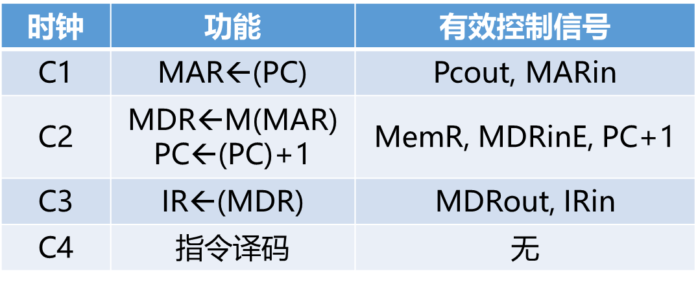
数据通路举例---取指令周期
存储器(M)
MemR
MemW
Data
Addr
Mem(PC++) → IR
CB
DB
AB
MDRoutE
C2
MDR
MAR
MARin
MDR
MAR
MDRin
MDRinE
C1
MDRout
内总线
R0out
PCout
Ain
A
PC
R0in
R0
PC
PCin
R1out
Add
ALU
PC+1
R1in
R1
IR
ACin
AC
IR
IRin
C3
ACout
至指令译码部件

Slide 47
数据通路举例---执行指令周期
存储器(M)
MemR
MemW
Data
Addr
((R1)) → A
CB
DB
AB
MDRoutE
C2
MDR
MAR
MARin
MDR
MAR
MDRin
MDRinE
C1
MDRout
内总线
C3
时钟 | 功能 | 有效控制信号
C1 | MAR←(R1) | R1out, MARin
时钟 | 功能 | 有效控制信号
C1 | MAR←(R1) | R1out, MARin
C2 | MDR←M(MAR) | MemR, MDRinE
时钟 | 功能 | 有效控制信号
C1 | MAR←(R1) | R1out, MARin
C2 | MDR←M(MAR) | MemR, MDRinE
C3 | A←(MDR) | MDRout, Ain
R0out
PCout
A
Ain
A
R0in
R0
PC
PCin
R1out
Add
ALU
PC+1
R1in
R1
IR
IRin
ACin
AC
ACout
至指令译码部件

Slide 48
数据通路举例---执行指令周期
存储器(M)
MemR
MemW
Data
Addr
(R0)+((R1))→(R1)
CB
DB
AB
MDRoutE
C5
MDR
MAR
MARin
MDR
MAR
MDRin
MDRinE
MDRout
内总线
时钟 | 功能 | 有效控制信号
C4 | AC ← ALU | R0out, ADD,ACin
时钟 | 功能 | 有效控制信号
C4 | AC ← ALU | R0out, ADD,ACin
C5 | MDR←AC | ACout,MDRin
C6 | M(MAR)←(MDR) | MDRoutE,MemW
时钟 | 功能 | 有效控制信号
C4 | AC ← ALU | R0out, ADD,ACin
C5 | MDR←AC | Acout,MDRin
R0out
PCout
A
Ain
A
R0in
R0
PC
PCin
R1out
Add
ALU
PC+1
R1in
R1
IR
IRin
ACin
AC
C4
AC
ACout
至指令译码部件
Notes:
相加结果存回R1中内容指向的内存单元。

Slide 49

数据通路、指令周期小结
数据通路是数据传送的路径，通路建立依赖于控制信号序列
数据流、控制流
不同指令功能，不同寻址方式，不同主机结构
数据通路不同
执行周期不同，定长/变长指令周期
取指执行的过程就是不断建立数据通路的过程
ISA → 主机架构---数据通路？
共享通路、专用通路
实现难易，硬件成本，并发性，效率差异

Slide 50
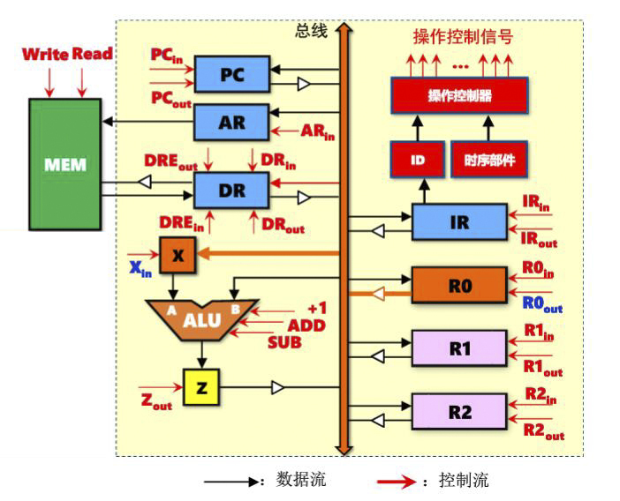
多选题
答案解析
20分
答案解析
4下图为单总线结构数据通路实例
关于该数据通路的下列描述中,正确的是( ) (多选)
ABC正确。D错误,输入的可以同时有效。
PC +“1" 的数据通路为
PC -> X -> ALU ->Z -> PC
A
取指令的数据通路为:
PC -> AR -> MEM -> DR -> IR
B
所有控制寄存器向总线数据的控制信号,如R2out, Zout等都一定不能同时有效
C
所有控制从总线向寄存器输入的控制信号,
如Xin,R2in等一定不能同时有效
D
提交
可为此题添加文本、图片、公式等解析，且需将内容全部放在本区域内。正常使用需3.0以上版本
Notes:
ABC正确。D错误,输入的可以同时有效。

Slide 51
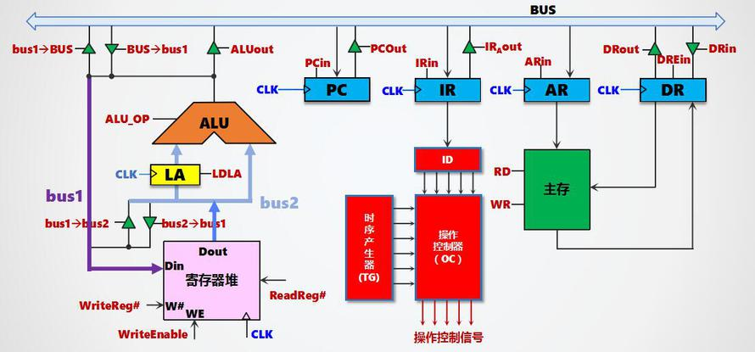
多选题
答案解析
20分
答案解析
5 下图为另一种单总线结构的CPU原理图,假定PCout 兼有使PC +”1"的功能,围绕该图的下列描述中,正确的是() (多选)
实现 PC + "1"的
数据通路是 PC -> PC
ABCD正确。
A
取指令的数据通路为:
PC-> AR -> 主存 -> DR -> IR
B
C
PCout、DRout 、 IRA out
及 bus1->BUS 都一定不能同时有效
某采用间接寻址的指令其执行阶段的数据通路
一定包含:IR -> AR ->主存 ->DR->AR->主存->DR
D
提交
可为此题添加文本、图片、公式等解析，且需将内容全部放在本区域内。正常使用需3.0以上版本
Notes:
ABCD正确。

Slide 52
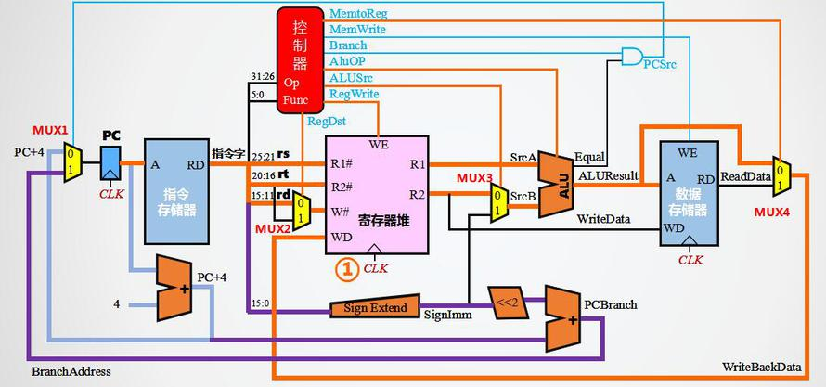
多选题
答案解析
20分
答案解析
6 下图为基于专用通路的 CPU结构，围绕该图的下列描述中,正确的是( )(多选)
AC正确,B错误,不需要经过PCBranch;D错误,不是数据地址寄存器。
取指令的数据通路为
PC-> 指令寄存器
A
完成PC 增量操作的数据通路为:
PC-> PC+1 部件-> PCBranch
->MUX1->PC
B
由于使用了专题通路结构和多路选择器,
所有功能部件的输出将不再有数据冲突
C
D
图中PC 既是指令地址寄存器也是数据地址寄存器
提交
可为此题添加文本、图片、公式等解析，且需将内容全部放在本区域内。正常使用需3.0以上版本
Notes:
AC正确,B错误,不需要经过PCBranch;D错误,不是数据地址寄存器。

Slide 53
本节重点
1
CPU基本组成中各部分的功能作用
2
数据通路的定义与抽象模型
3
数据通路与时钟周期，保持时间违例
4
单总线CPU实例（非常重要）
5
专用通路，单周期MIPS CPU结构
Notes:
1、

Slide 54
本节重点
6
指令执行流程与指令周期（三级时序）
7
时序产生器与控制器——同步控制（重要）
8
时序产生器与控制器——异步控制（重要）
9
单总线CPU MIPS 指令周期（5条指令，重要）
10
指令周期方框图（重要，可能考试）
本节是考试重点
Notes:
本节考试重点

Slide 55
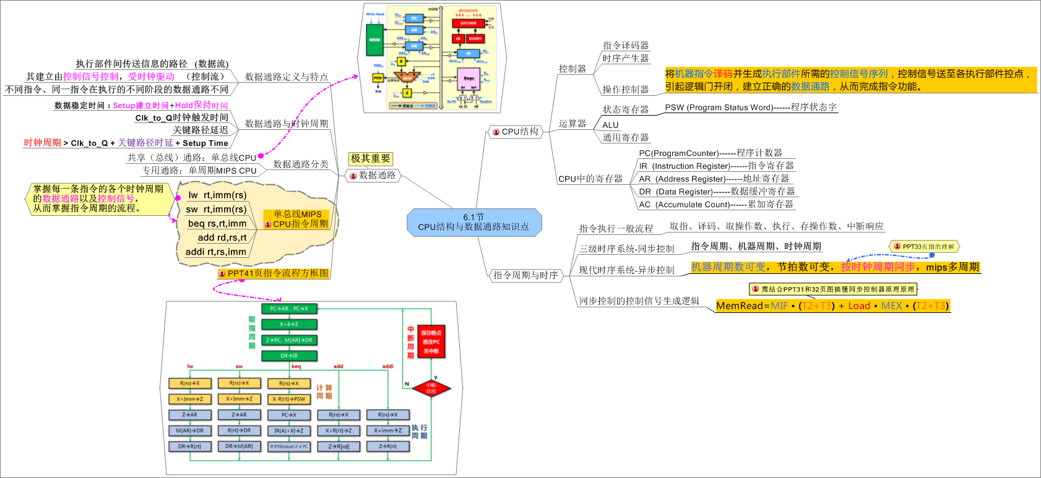
本节 知识点总结

Slide 56
Thanks

